Slide 1

Студометрика
Сервис обратной связи по образовательному процессу

Slide 2
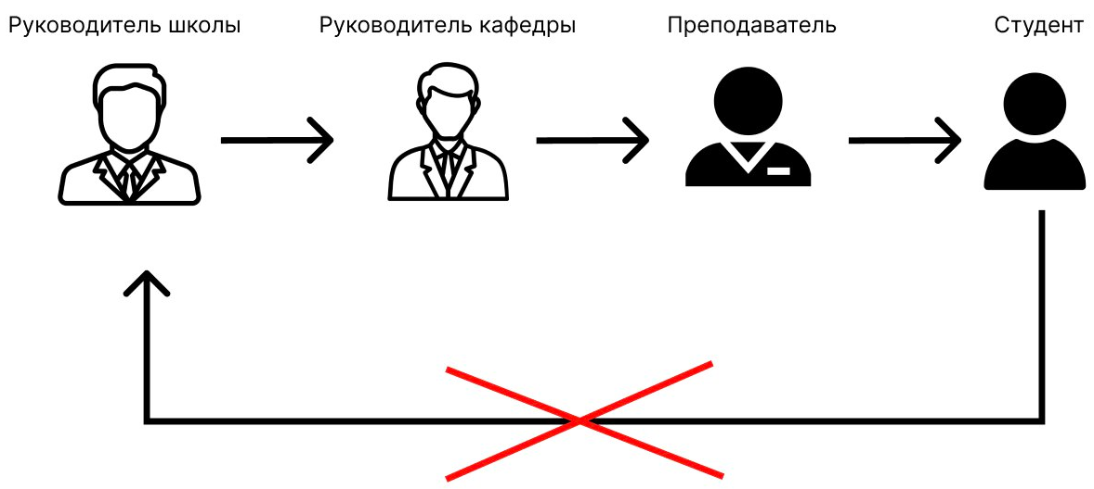


Решаемая проблема
Руководители структур ВУЗов не знают насколько качественно преподаются дисциплины

Slide 3
Решаемая задача
Повышать качество обучения
Обеспечивать справедливые условия оплаты труда преподавателей
Контролировать качество преподавания
Принимать обоснованные управленческие решения на основании объективных данных
Видеть последствия принятых решений в количественных показателях
Видеть работу преподавателей со стороны конечных потребителей (студентов)

Slide 4
Аналоги и конкуренты
Аналоги существуют, но у них есть проблемы
 | Частота сбора | Централизованная система | Онлайн анкеты, оформленные стиле ВУЗа | Автоматическая Обработка результатов | Внешняя система оценки | Стандартные анкеты
МГУ | В конце семестра | - | - | + | - | -
ВШЭ | В конце каждого учебного модуля | + | + | + |  | +
РАНХиГС | В конце семестра | - | - | - |  | -
МФТИ | Не реже одного раза в год | + | + | + |  | +
Наше предложение | В конце и в середине семестра | + | + | + | + | +

Slide 5
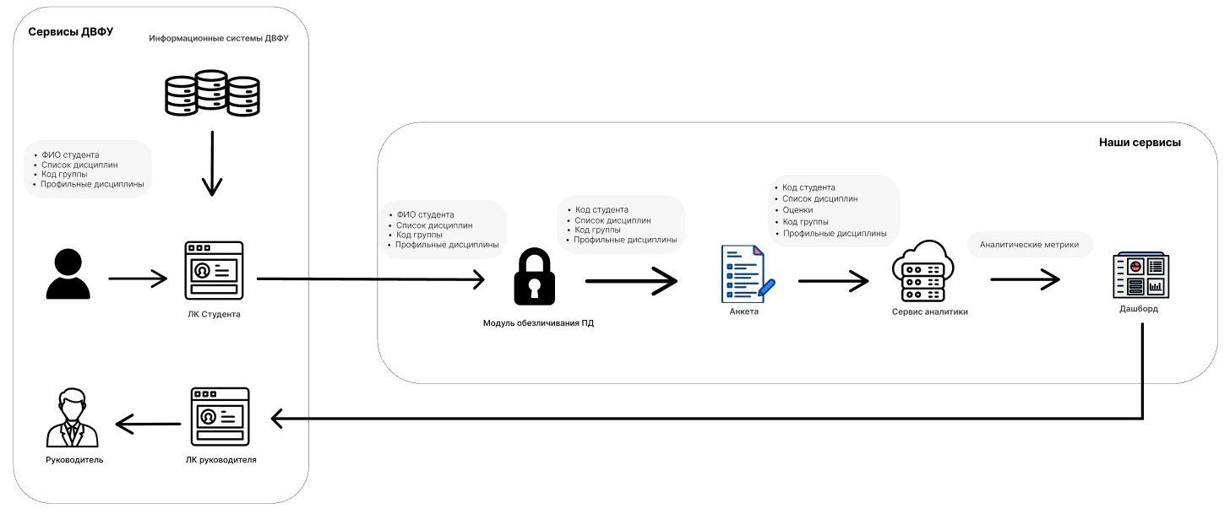
Принципиальная схема работы (на примере ДВФУ)
Не создаем с 0, а работаем с тем, что уже есть

Slide 6
Критерии оценивания
Kр.1 (Полезность):
Изучение этой дисциплины было мне полезно, я понимаю как применить полученные знания в жизни и профессиональной деятельность.
Kр.2 (Понятность):
Учебный материал был объяснен достаточно подробно, чтобы я его понял. Мне были приведены наглядные аналогии и примеры.
Kр.3 (Связность)
Практические задания помогли мне связать теорию с практикой. Я получил навыки решения конкретных прикладных задач.
Kр.4 (Объективность оценивания)
Мне были четко объяснены критерии оценивания. Полученная мной оценка соответствует моему уровню знаний.
Итоговая метрика:
(Необходимость):
Я считаю что мое время было потрачено зря и я не хотел бы, чтобы следующим курсам пришлось изучать эту дисциплину
Выбрали лучшие среди существующих аналогов

Slide 7
Инновационность проекта (факторы успеха)
Анкетирование 2 раза в семестр. В середине семестра и после выставления отметки.
Анкетирование обязательно для всех. Личный кабинет блокируется до прохождения анкетирования.
Гарантия анонимности. Сотрудники ВУЗа не будут иметь доступ к оценкам конкретных учащихся.
Объективность предоставляемых данных. Мы не являемся структурой вуза и не заинтересованы в конкретных показателях
Независимая оценка гарантирует доверие студентов и безопасность их оценок
Опционально
Учет посещаемости при формировании метрик
Учет успеваемости при формировании метрик

Slide 8
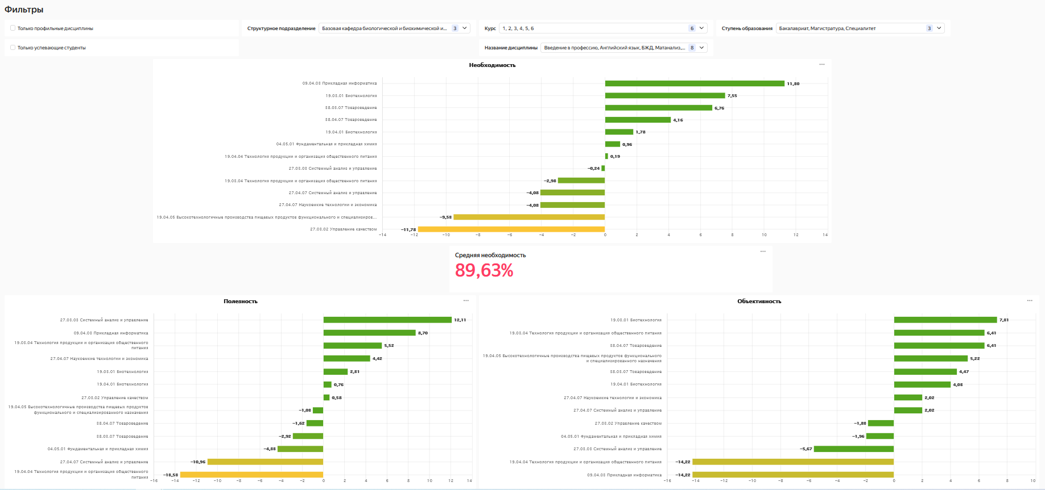
Дашборд
Есть понимание того, как должен выглядеть итоговый продукт

Slide 9



Дорожная карта проекта
Есть понимание как это реализовать
ПРОЕКТ
Формирование проектной команды
Подготовка первой версии ПО
Проверка на тестовом наборе данных
Исправление недостатков
Интеграция с информационными системами
глобальные рынки
Первое внедрение
Июль
Август-сентябрь
Октябрь
Ноябрь
Декабрь
Параметры проекта
Проектная команда
Управляемость
Сопровождение
Срок сдачи:
Декабрь-январь 2024-2025
Стоимость внедрения:
400 000 рублей
Стоимость обслуживания:
800 000 рублей в год
Team Lead/Project manager
Front-End Developer
Back-End Developer
Демонстрация промежуточных вариантов
Внесение правок
Формирование фокус-группы учащихся для тестирования
Сбор обратной связи после ввода в эксплуатацию
Поддержка продукта
Новый функционал по запросу
9

Slide 10
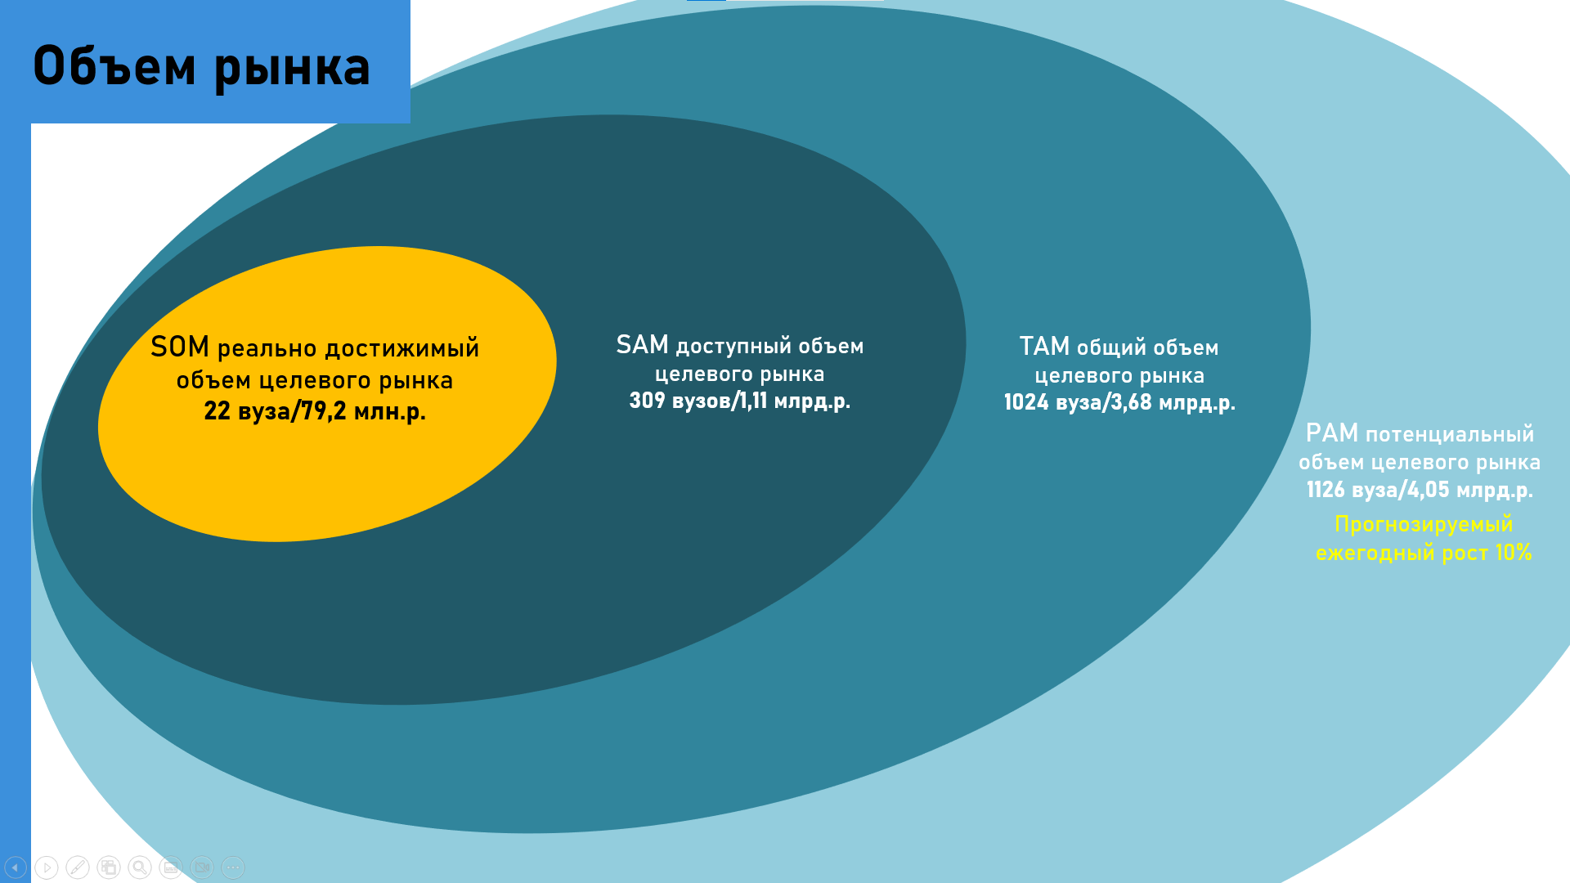
Имеется перспектива дальнейшего развития

Slide 11
Бизнес модель
Проработали основные вопросы организации
Ключевые виды деятельности:
Структурка издержек:
Потребительские сегменты:
Каналы коммуникаций и сбыта
Взаимоотношения с клиентами:
Разработка программного комплекса
Внедрение и интеграция разработанного ПО
Сопровождение и техническое обслуживание
Заработная плата и отчисления в фонды
Аренда вычислительных мощностей
Налоги
Маркетинг
Руководители подразделений ВУЗов и ССУЗов, заинтересованные в повышении качества преподавания
Электронная почта
Очные презентации
Личные презентации и персональные предложения
Отдел сопровождения для оперативной коммуникация с клиентами
Ключевые ресурсы:
Ключевые партнеры:
Персонал
ВУЗы
ССУЗы
Ценностное предложение:
Потоки поступления доходов:
Программный комплекс, обеспечивающий сбор обратной связи по образовательному процессу и визуализацию полученной информации
Плата за внедрение
Послепродажное обслуживание

Slide 12
Проделанная работа
По результатам презентации проекта инвестиционному комитету стартап-студии ДВФУ получена экспертная поддержка и гарантии дальнейшего сотрудничества
Подана заявка на грант Студенческий стартап Фонда Содействия Инновациям
Собрана команда, в течении 2 месяцев осуществляется подготовка теоретической базы проекта
В ближайшее время будет проведена первая попытка продажи руководителю одной из структур ДВФУ
12

Slide 13
Смета проекта
№ | Наименование статьи расходов | Сумма
1 | ФОТ с учетом страховых взносов и НДФЛ | 837 000
2 | Расходы на аренду оборудования и помещения | 150 000
3 | Оплата уставного капитала | 10 000
 | ИТОГ | 997 000

Slide 14
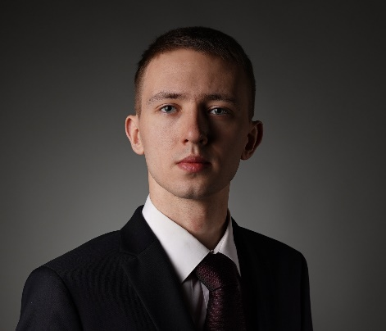
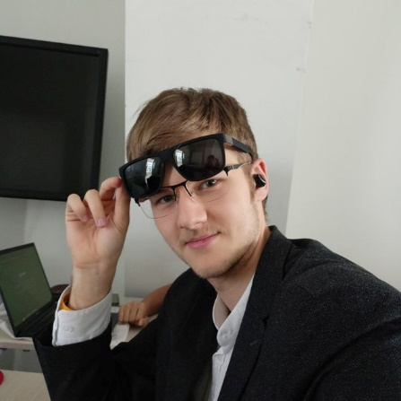

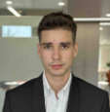
Команда проекта
Руководитель
Дизайнер
Back-end разработчик
Front-end разработчик
Лапшин Леонид Алексеевич
Кораблев Кирилл Алексеевич
Стрелов Глеб Сергеевич
Рудь Никита Александрович
1,5 года опыта руководства командой в коммерческой разработке
2 разработанных товарных знака
Более 10 проектов с собственной архитектурой БД
2.5 опыта коммерческой разработки

Slide 15

Леонид Лапшин
Руководитель проекта 21 год
>1.5 лет опыта управления IT проектами
Приморский край Владивосток
Контакты для связи
Телефон: 89242518131
Telegram: t.me/lapshin_la Вконтакте:https://vk.com/lapshin_la

